Slide 1
התאם מילה לתמונה - חולם
כִּנוֹר
וִילוֹן
מַסּוֹק
תֹּף
חַלּוֹן
כּוֹכַב
דֹּב
חִלָזוֹן
מֵלוֹן
כּוֹבַע
שָׁעוֹן
שׁוֹר
טֶלֶפוֹן
קִפּוֹד
מְנוֹרָה
בַּלּוֹן
מַסּוֹר
יוֹנָה
קוֹף
כּוֹס
רונית חצרוני מתי"א שומרון

Slide 2
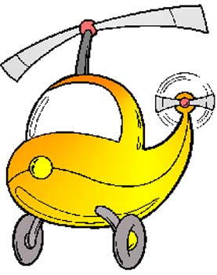
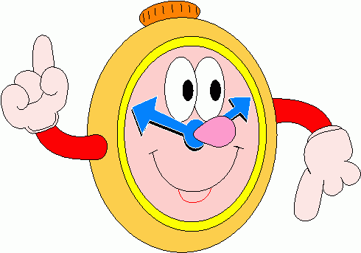
התאם מילה לתמונה - חולם
התאם מילה לתמונה - חולם
לוּחַ אִישִׁי
לוּחַ אִישִׁי
רונית חצרוני מתי"א שומרון
רונית חצרוני מתי"א שומרון

Slide 3
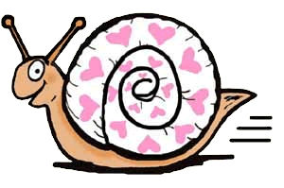
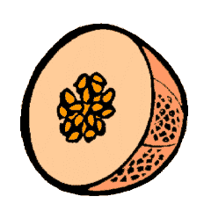
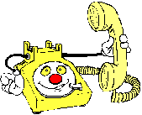
התאם מילה לתמונה - חולם
התאם מילה לתמונה - חולם
לוּחַ אִישִׁי
לוּחַ אִישִׁי
רונית חצרוני מתי"א שומרון
רונית חצרוני מתי"א שומרון

Slide 4
התאם מילה לתמונה - חולם
התאם מילה לתמונה - חולם
לוּחַ אִישִׁי
לוּחַ אִישִׁי
רונית חצרוני מתי"א שומרון
רונית חצרוני מתי"א שומרון

Slide 5
התאם מילה לתמונה - חולם
הוראות משחק
התאם מילה לתמונה
חולם
המשחק מכיל: לוח מסלול, 6 לוחות אישיים, קוביה וניצבים
משתתפים: בין 2-6
מהלך המשחק: מניחים את הניצבים על ראש הזחל, (כל משתתף
מקבל לוח אישי .
מתקדמים על פי תור. כאשר מגיעים למילה, קוראים אותה ומחפשים
אם התמונה שלה מופיעה בלוח האישי.
אם כן המשתתף מניח עליה אסימון או מוחק אותה בטוש מחיק
(אם הלוח מנויילן).
כאשר מגיעים לסוף הזחל, חוזרים שוב לכיוון הראש, וכן הלאה.
מנצח: הראשון שמסמן את כל המלים בלוח שלו.
רונית חצרוני מתי"א שומרון

